Slide 1



La Habana, Cuba · 2026
Programa FdF-NAE
Módulo 6
Elementos transversales, articulación territorial y transferencia metodológica
Actividad 2.3.2 — Formación de Formadores
Proyecto NAE · Financiado por la Agence Française de Développement (AFD), con cofinanciación de la Unión Europea
Implementación técnica: Universidad de Alicante (UA) · Parque Científico Tecnológico de La Habana (PCTH)
La Habana, Cuba · 2026
Actividad 2.3.2 — FdF

Slide 2

PRESENTACIÓN DEL MÓDULO
Elementos transversales, articulación territorial y transferencia metodológica
Competencia C7 · Aplicación transversal de C2–C6 para integrar enfoques, adaptar metodologías y multiplicar con calidad
Actividad 2.3.2 — FdF

Slide 3


PRESENTACIÓN DEL MÓDULO
Módulo 6. Elementos transversales, articulación
territorial y transferencia metodológica
Competencia C7 · Aplicación transversal de C2–C6 para integrar enfoques, adaptar metodologías y multiplicar con calidad

Slide 4
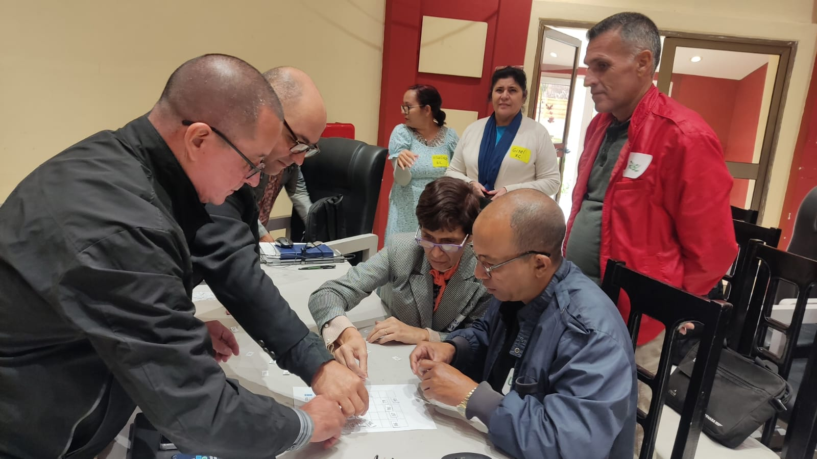
01
MARCO DEL MÓDULO
Carácter transversal, objetivo, resultados esperados y estructura de trabajo
Actividad 2.3.2 — FdF

Slide 5
Ficha técnica del Módulo 6
6 h
1 h
1 h
4 h
C7
Duración total
Presencial
Virtual sincrónica
Virtual asincrónica
Aplicación transversal de C2–C6
Carácter del módulo
Propósito central
Los contenidos no se incorporan únicamente al final del programa; deben aplicarse durante el diseño formativo, el diagnóstico, la formulación del plan, el acompañamiento y la evaluación.
Sistematizar, profundizar y verificar la integración de los enfoques transversales y preparar la transferencia territorial.
Producto evaluativo integrador
Diseño de réplica territorial, documentado mediante K10 Plan de Multiplicación Territorial. La auditoría y las simulaciones son evidencias de práctica, sin productos calificables adicionales.
Actividad 2.3.2 — FdF
Notes:
Fuentes: Programa FdF-NAE V2, M6 y §10.2; Guía del Facilitador/a V2, §§6, 6.6 y 9.3; K10. Se mantienen seis horas: una presencial, una sincrónica y cuatro asincrónicas; C7 y aplicación transversal de C2–C6. El cuarto producto evaluativo integrador es Diseño de réplica territorial, documentado mediante K10 Plan de Multiplicación Territorial. La auditoría, matriz de adaptación, escenarios y registros son evidencias de práctica que pueden integrarse como componentes o anexos, no productos calificables separados. Los enfoques se aplican desde el inicio del Programa; M6 sistematiza y verifica su integración.

Slide 6
Objetivo del módulo
Integrar los enfoques de género, inclusión, sostenibilidad, innovación, ética y territorialidad en el ciclo de acompañamiento empresarial y desarrollar la capacidad para adaptar, multiplicar y transferir las metodologías del programa preservando sus competencias, principios y estándares de calidad.
Integración transversal
Articulación territorial
Aplicar los enfoques en diagnóstico, planificación, implementación y evaluación.
Analizar al NAE como parte de un ecosistema de actores, servicios y oportunidades.
Adaptación contextual
Transferencia metodológica
Ajustar metodologías y recursos a realidades territoriales, baja conectividad e interrupciones energéticas.
Multiplicar el programa preservando competencias, principios y calidad.
Actividad 2.3.2 — FdF

Slide 7
Competencia C7 y aplicación transversal de C2–C6
Competencia del módulo
Aplicar transversalmente los enfoques de género, inclusión, sostenibilidad, innovación, ética y territorialidad y transferir las metodologías del programa mediante un modelo de cascada con aseguramiento de calidad.
Diseño
formativo
Diagnóstico
empresarial
Plan de
mejora
Acompañamiento
y mentoría
Evaluación
Réplica y
transferencia
Lógica del módulo
Criterio de calidad
No agrega una capa decorativa; revisa si los enfoques están efectivamente incorporados en todo el ciclo.
La réplica territorial debe mantener fidelidad metodológica y, al mismo tiempo, adaptarse a las condiciones concretas del territorio.
Actividad 2.3.2 — FdF

Slide 8
Resultados esperados de aprendizaje I
1
Identificar barreras diferenciadas de participación y desarrollo empresarial.
2
Integrar el enfoque de género en diagnóstico, planificación, implementación y evaluación.
3
Promover la participación y liderazgo de las mujeres.
4
Incorporar criterios de inclusión de juventudes y diversidad.
5
Integrar dimensiones económicas, sociales y ambientales de sostenibilidad.
6
Aplicar principios éticos, de confidencialidad y protección de información.
7
Incorporar la innovación como herramienta para resolver problemas empresariales.
Actividad 2.3.2 — FdF

Slide 9
Resultados esperados de aprendizaje II
8
Analizar al NAE como parte de un ecosistema territorial.
9
Identificar actores y servicios relevantes para su acompañamiento.
10
Adaptar metodologías y recursos a diferentes contextos territoriales.
11
Diseñar alternativas para condiciones de baja conectividad o interrupciones energéticas.
12
Planificar acciones de multiplicación.
13
Aplicar criterios mínimos de aseguramiento de calidad durante las réplicas.
14
Registrar evidencias de la transferencia metodológica.
Actividad 2.3.2 — FdF

Slide 10
Ruta del Módulo 6 por modalidad
Tema | Carga | Modalidad | Foco operativo
1. Género e inclusión | 1 h | Virtual asincrónica | Barreras diferenciadas, liderazgo femenino, juventudes, diversidad, sesgos, accesibilidad, lenguaje inclusivo e indicadores desagregados.
2. Sostenibilidad empresarial | 1 h | Virtual asincrónica | Sostenibilidad económica, social y ambiental; eficiencia; uso responsable de recursos; economía circular y resiliencia.
3. Innovación | 0,5 h | Virtual asincrónica | Innovación en productos, procesos, organización y comercialización; innovación frugal; capacidades territoriales y vínculo universidad-empresa.
4. Ética del acompañamiento | 0,5 h | Virtual asincrónica | Respeto, confidencialidad, integridad, conflictos de interés, consentimiento y manejo responsable de información.
5. Adaptación territorial | 1 h | Virtual asincrónica | Contexto, herramientas, recursos disponibles, baja conectividad, energía, logística y alternativas offline.
6. Transferencia metodológica y modelo de cascada | 1 h + 1 h | Presencial + sincrónica | Componentes esenciales y adaptables, fidelidad metodológica, cofacilitación, observación, retroalimentación, control de calidad y comunidad de práctica.
Actividad 2.3.2 — FdF
Notes:
Fuentes: Programa V2, temas y modalidades M6; Guía V2, §§6.6 y 6.7. La tabla distribuye la carga temática, no impone un orden cronológico rígido. Preparar previamente caso, evidencias de módulos anteriores y recursos. Articular el taller presencial con la hora sincrónica de profundización y retroalimentación y las cuatro horas asincrónicas, sin añadir horas. La ficha presencial aparece en la diapositiva 23.

Slide 11
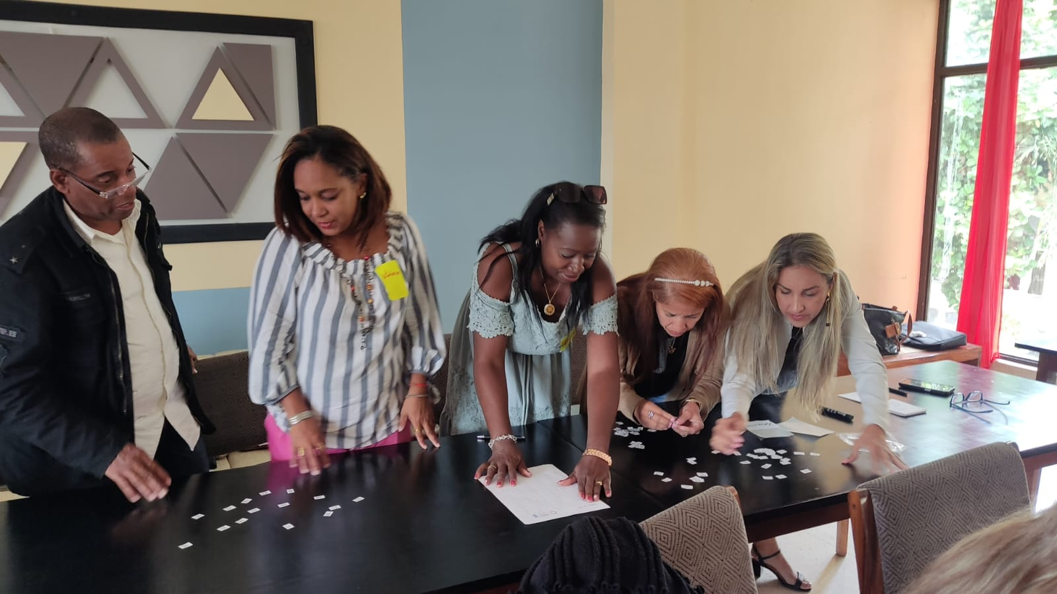
02
ENFOQUES TRANSVERSALES
Género, inclusión, sostenibilidad, innovación, ética y adaptación territorial
Actividad 2.3.2 — FdF

Slide 12
Carácter transversal de los enfoques
Diagnóstico
Planificación
Implementación
Acompañamiento
Evaluación
Réplica
Principio central
Uso pedagógico
Los enfoques transversales deben estar presentes en todas las herramientas, decisiones y evidencias del acompañamiento.
Revisar evidencias de M2–M5. K02–K09 son referencias para verificar transversalidad y transferencia, sin volver a aplicarlas obligatoriamente.
Dos ciclos articulados
Pedagógico: Diagnosticar necesidades de aprendizaje → Diseñar → Facilitar → Evaluar → Mejorar → Multiplicar.
Empresarial: Diagnosticar el NAE → Diseñar el Plan de Mejora → Acompañar su implementación → Evaluar resultados → Ajustar → Fortalecer capacidades.
Actividad 2.3.2 — FdF
Notes:
Fuentes: Guía V2, §§6.6, 7.11, 8 y 10; Programa V2, M6. K10 es la herramienta central. K02–K09 se consultan únicamente para verificar transversalidad y transferencia, sin volver a aplicarlas obligatoriamente en M6. Revisar evidencias ya elaboradas y proponer mejoras concretas. M6 contribuye al ciclo pedagógico mediante evaluación, mejora y multiplicación, y transfiere el ciclo de acompañamiento empresarial para fortalecer capacidades del NAE. No confundir ambos ciclos ni convertir el kit en una cadena universal de formatos.

Slide 13
Tema 1 · Género e inclusión
1 h virtual asincrónica
Igualdad de oportunidades
Barreras diferenciadas
Identificar brechas de acceso, participación y beneficios.
Reconocer responsabilidades de cuidado, sesgos, restricciones de tiempo, movilidad o acceso.
Liderazgo femenino
Juventudes y diversidad
Promover participación y visibilidad de las mujeres como actoras económicas.
Incorporar inclusión intergeneracional y reconocimiento de la diversidad.
Accesibilidad y lenguaje
Indicadores desagregados
Usar recursos y lenguaje inclusivo, comprensible y pertinente.
Cuando corresponda, observar participación, acceso y resultados diferenciados.
Actividad 2.3.2 — FdF
Notes:
Fuentes: Programa V2, Tema 1 M6; Guía V2, §8; K10, §4. Trasladar las preguntas a decisiones del diseño de réplica: horarios compatibles con cuidados, accesibilidad, participación equilibrada, diversidad de casos y liderazgo de mujeres y juventudes. Explicitar en K10 cómo se aplicará cada enfoque durante las actividades, no solo mencionarlo. Desagregar cuando sea pertinente y proteger información sensible.

Slide 14
Tema 2 · Sostenibilidad empresarial
1 h virtual asincrónica
Dimensión económica
Dimensión social
Viabilidad, eficiencia y resiliencia del negocio.
Empleo, relaciones, inclusión y valor para la comunidad.
Dimensión ambiental
Economía circular
Uso responsable de recursos, manejo de residuos y reducción de impactos.
Reutilización, optimización y aprovechamiento de materiales.
Resiliencia
Uso pedagógico
Capacidad de adaptación frente a cambios del entorno y restricciones.
El plan de mejora debe valorar impactos y sostenibilidad de las soluciones propuestas.
Actividad 2.3.2 — FdF

Slide 15
Temas 3 y 4 · Innovación y ética del acompañamiento
0,5 h + 0,5 h virtuales asincrónicas
Innovación
Ética del acompañamiento
La innovación se entiende como respuesta a problemas empresariales: en productos, procesos, organización y comercialización. Incluye innovación frugal, capacidades territoriales y vinculación universidad-empresa.
Respeto, confidencialidad, integridad, imparcialidad, conflictos de interés, consentimiento, manejo responsable de información, límites profesionales y derivación responsable.
Clave metodológica
Clave ética
Innovar no es sofisticar por sofisticar; es resolver mejor una necesidad con los recursos disponibles.
La relación de acompañamiento requiere protección de información y claridad sobre lo que el rol permite o no permite hacer.
Aplicación transversal
Tanto la innovación como la ética deben ser visibles en las herramientas, decisiones, evidencias y recomendaciones del ciclo completo.
Actividad 2.3.2 — FdF

Slide 16
Tema 5 · Adaptación territorial
1 h virtual asincrónica
Análisis del contexto
Contextualización de ejemplos
Caracterizar participantes, necesidades formativas, NAE, sectores y actores de apoyo en K10.
Ajustar casos, lenguaje y referencias al territorio.
Adaptación de herramientas
Recursos disponibles
Justificar en K10 los ajustes de uso o formato, preservando propósitos, pasos críticos y condiciones de cada herramienta.
Identificar instituciones, servicios, espacios, materiales y responsables que apoyarán la réplica.
Conectividad y energía
Alternativas offline
Diseñar alternativas ante baja conectividad o interrupciones energéticas.
Recursos impresos, PDF ligeros, facilitación sin equipamiento tecnológico y logística realista.
Actividad 2.3.2 — FdF
Notes:
Fuentes: Programa V2, M6 Tema 5 y §11; Guía V2, §§7.11 y 10.1–10.3; K10, §§1–3. Caracterizar experiencia del grupo, necesidades de aprendizaje, NAE, sectores, movilidad y recursos. Vincular actores, servicios e instituciones con apoyos concretos para formación, cofacilitación o derivación, asignando responsabilidades realistas. Justificar adaptaciones de casos, dinámicas, recursos y organización; no alterar competencias, resultados o criterios esenciales. La posibilidad de adaptar formatos no autoriza modificar indiscriminadamente cada archivo: respetar los componentes y condiciones de uso de la herramienta elegida. Las referencias CVI/PNUD son complementarias y se seleccionan cuando son pertinentes.

Slide 17
Baja conectividad y continuidad operativa
Preparar
materiales ligeros
Prever
alternativas impresas
Ajustar
logística
Facilitar
sin tecnología
Registrar
evidencias simples
Riesgos a prever
Respuestas metodológicas
Intermitencia energética, acceso limitado a internet, dispositivos insuficientes y restricciones de movilidad.
K10: prever kit imprimible, agenda sin proyector, canales alternativos y entrega diferida de evidencias; conservar resultados y criterios.
Sentido del enfoque
Adaptar no significa bajar la calidad; significa asegurar que el aprendizaje y la réplica sean viables en condiciones reales.
Actividad 2.3.2 — FdF
Notes:
Fuentes: Guía V2, §6.6; K10, §5. Anticipar riesgo, posible efecto y alternativa ante electricidad, conectividad, falta de equipos, movilidad, espacio o materiales. Preparar kit completamente imprimible, PDF descargados, herramientas imprimibles, actividades sin internet, materiales reutilizables y facilitación sin proyector. Acordar canales alternativos y entrega diferida de evidencias. Conservar los resultados esenciales y criterios de evaluación.

Slide 18
03
TRANSFERENCIA Y MODELO DE CASCADA
Multiplicación territorial, fidelidad metodológica y aseguramiento de calidad
Actividad 2.3.2 — FdF

Slide 19
Tema 6 · Transferencia metodológica y modelo de cascada
1 h presencial + 1 h virtual sincrónica
Principios del
modelo
Componentes
esenciales
Componentes
adaptables
Cofacilitación y
observación
Retroalimentación y
seguimiento
Control de calidad y
comunidad de práctica
Principio del modelo
Objetivo de transferencia
La lógica de cascada busca multiplicación territorial coherente, no improvisaciones aisladas.
Preservar competencias, principios y estándares de calidad mientras se contextualiza la metodología.
Cierre operativo
Documentar en K10 planificación, responsables, contingencias, evidencias y seguimiento. Seleccionar herramientas según el NAE y el territorio; CVI/PNUD aporta referentes complementarios al FdF-NAE.
Actividad 2.3.2 — FdF
Notes:
Fuentes: Programa V2, §11; Guía V2, capítulo 10; K10, §§1–6. Preparar la réplica, confirmar participantes y recursos, planificar objetivos, resultados, responsables, secuencia, tiempos y contingencias. Usar los materiales FdF-NAE y seleccionar herramientas CVI solo cuando sean pertinentes; estas no sustituyen arquitectura, competencias, productos evaluativos o criterios del Programa. Prever cofacilitación y acompañamiento técnico, registro de actividades, evaluación común cuando corresponda, retroalimentación, sistematización y cierre ante las instancias responsables.

Slide 20
Componentes esenciales y adaptables
Componente | Esencial / adaptable | Criterio
Competencias y resultados de aprendizaje | Esencial | Conservar el perfil de salida y los resultados esenciales.
Principios metodológicos | Esencial | Participación, aplicabilidad, aprendizaje experiencial, enfoques transversales y educación de personas adultas.
Herramientas y evaluación | Esencial | Preservar propósitos y pasos críticos, criterios, evidencias e instrumentos comunes de evaluación.
Ejemplos, casos y lenguaje | Adaptable | Se contextualizan al territorio y sector.
Logística y secuencia operativa | Adaptable | Justificar ajustes según recursos y conectividad, sin alterar la carga total ni los resultados esenciales.
Recursos impresos o digitales | Adaptable | Se seleccionan según condiciones reales del territorio.
Actividad 2.3.2 — FdF
Notes:
Fuentes: Programa V2, §11.2; Guía V2, §10.2; K10, §§2–3. Preservar competencias, resultados, contenidos esenciales, metodologías activas y práctica, herramientas esenciales, evidencias, criterios e instrumentos comunes de evaluación, enfoques transversales y calidad. Se pueden adaptar ejemplos, casos, dinámicas, recursos, formatos, secuencias, tiempos específicos y modalidades de apoyo, con justificación territorial. Ajustar tiempos específicos sin modificar carga total ni resultados esenciales. En K10 hacer explícita la relación resultado esperado, actividad práctica, herramienta o recurso, evidencia/evaluación y tiempo.

Slide 21
Criterios mínimos de aseguramiento de calidad
Fidelidad metodológica
Cofacilitación
Mantener competencias, resultados, criterios de evaluación, principios y herramientas esenciales.
Favorecer apoyo entre formadores/as, especialmente en primeras réplicas.
Observación
Retroalimentación
Prever en K10 quién observará la facilitación y cómo usará la lista de cotejo común.
Reconocer logros, señalar una o dos prioridades y acordar una revisión concreta.
Documentación
Seguimiento
K10: definir responsables y conservar agenda, asistencia, productos, evaluaciones y observaciones pertinentes.
Dar continuidad a la mejora de las personas multiplicadoras y de la red territorial.
Actividad 2.3.2 — FdF
Notes:
Fuentes: Guía V2, §§6.6 y 10.4–10.5; K10, §6. Definir mecanismos, aplicación y responsables de observación de facilitación, revisión de evidencias, retroalimentación a formadores/as, evaluación de participantes, asistencia y sistematización. Prever lista de cotejo común y balance posterior a la sesión. Conservar solo evidencias pertinentes y proteger datos e imágenes. No transformar cada registro en un nuevo requisito calificable del Portafolio. Los criterios de evaluación y certificación se rigen por el Programa aprobado.

Slide 22
K10 · Plan de Multiplicación Territorial
Diseño de réplica territorial · Producto 4
Cada participante documenta su diseño de réplica mediante K10, adaptado a su provincia o territorio y con fidelidad metodológica.
Sección de K10 | Pregunta orientadora
1. Datos generales | ¿Dónde, cuándo, quién facilita, para quiénes, con qué modalidad y duración?
2. Fidelidad metodológica | ¿Qué competencias, resultados y contenidos se preservan? ¿Cómo se articulan actividad, herramienta, evidencia y tiempo?
3. Contextualización territorial | ¿Qué caracteriza al grupo y a los NAE? ¿Qué recursos y apoyos existen? ¿Qué se adaptará y por qué?
4. Enfoques transversales | ¿Cómo se integran género, inclusión, juventudes, sostenibilidad, innovación, ética y participación equilibrada?
5. Plan de contingencia | ¿Qué riesgos y efectos se prevén? ¿Qué alternativas impresas y offline estarán preparadas?
6. Calidad y evidencias | ¿Cómo se observará, evaluará y retroalimentará? ¿Quién será responsable y qué evidencias se conservarán?
Actividad 2.3.2 — FdF
Notes:
Fuentes: Programa V2, §10.2, producto 4, y §11; Guía V2, §§6.6 y 7.11; K10_Plan de Multiplicación Territorial.docx. Se presentan las seis secciones reales del instrumento. En Datos generales registrar provincia, municipios, institución, personas formadoras, fecha, lugar, número y perfil de participantes, modalidad y duración. En Fidelidad metodológica definir competencias, resultados, contenidos, práctica, herramientas, evidencias y evaluación, y completar la secuencia con resultado esperado, actividad, recurso, evidencia y tiempo. Incluir las necesidades formativas identificadas del grupo en su caracterización y traducirlas a resultados y diseño de sesión, como exige el producto 4 del Programa. Contextualizar NAE, sectores, actores y recursos; justificar adaptaciones. Integrar enfoques en actividades, prever contingencias y asignar responsables de calidad y evidencias. K10 documenta el Diseño de réplica territorial, no un quinto producto.

Slide 23
Secuencia didáctica y práctica presencial
Secuencia de la Guía
Auditoría transversal → Adaptación → Práctica presencial → Transferencia. Revisar evidencias de M2–M5, justificar ajustes y completar K10; los ejercicios se integran como prácticas, sin nuevas tareas calificables.
Taller presencial · 60 minutos
0–10: auditoría; 10–25: adaptación; 25–40: escenario territorial; 40–52: calidad; 52–60: cierre y compromisos en K10.
Auditoría transversal
Adaptación
Usar la lista de verificación para identificar sesgos, barreras, riesgos y vacíos.
Distinguir elementos esenciales y adaptables; justificar ajustes al territorio.
Práctica presencial
Transferencia
Simular restricciones reales y diseñar contingencias y cofacilitación.
Completar K10, evidencias y control de calidad; retroalimentar y ajustar el plan.
Actividad 2.3.2 — FdF
Notes:
Fuentes: Guía V2, §6.6 y ficha M6 Auditoría transversal y diseño de multiplicación en §6.7. Secuencia general: Auditoría transversal, Adaptación, Práctica presencial y Transferencia. El taller de una hora mantiene los tiempos de la ficha: 0–10 revisar diagnóstico, plan y evaluación con lista de género, inclusión, sostenibilidad, innovación y ética; 10–25 distinguir elementos esenciales y adaptables; 25–40 resolver restricciones de conectividad, energía, recursos o logística; 40–52 definir cofacilitación, observación, retroalimentación y evidencias; 52–60 cerrar compromisos de K10 y ofrecer retroalimentación breve basada en evidencia. Articular con las horas virtuales previstas para completar y ajustar el producto, sin ampliar la carga. Recuperar experiencia de personas adultas, contrastar decisiones entre pares y permitir una versión mejorada. La auditoría, matriz y escenario son prácticas, no tareas calificables independientes.

Slide 24
Auditoría transversal · Evidencia de práctica
Evidencia revisada | Qué se verifica | Preguntas clave
Diagnóstico empresarial | Género, inclusión, territorio, sostenibilidad | ¿Reconoce barreras diferenciadas y contexto territorial?
Plan de mejora | Sostenibilidad, innovación, viabilidad | ¿Integra dimensiones económicas, sociales y ambientales?
Mentoría / seguimiento | Ética, confidencialidad, derivación | ¿Respeta autonomía, límites profesionales y manejo responsable de información?
Evaluación | Indicadores desagregados y utilidad | ¿Permite analizar participación, acceso, beneficios y sostenibilidad de los cambios?
Diseño de réplica · K10 | Adaptación y calidad | ¿Preserva competencias, resultados y evaluación? ¿Justifica adaptaciones y contingencias?
Actividad 2.3.2 — FdF
Notes:
Fuentes: Programa V2, metodología M6; Guía V2, §§6, 6.6 y 8; K10, §§2–6. Utilizar la tabla como lista de verificación de evidencias previas. Cada fila destaca algunos enfoques sin excluir los demás: revisar también innovación, ética, género, inclusión, sostenibilidad y territorio donde correspondan. K02–K09 pueden servir de referencia sin volver a aplicarlas obligatoriamente. En mentoría/seguimiento revisar registros y prácticas, no un nuevo producto evaluativo. Identificar hallazgo, evidencia y mejora concreta; incorporar las decisiones al diseño de réplica y a K10 cuando corresponda, sin exigir un informe de auditoría calificable separado.

Slide 25
Fidelidad metodológica y contextualización
Fidelidad metodológica
Contextualización
Mantener competencias, resultados, criterios de evaluación, secuencias críticas, principios de personas adultas y herramientas esenciales.
Justificar en K10 ajustes de ejemplos, logística, recursos, lenguaje, tiempos y soportes sin alterar la carga total.
Riesgo 1: rigidez
Riesgo 2: dilución
Aplicar la metodología sin considerar contexto reduce pertinencia y viabilidad.
Cambiar demasiado la metodología puede hacer perder calidad y coherencia.
Selección pertinente de herramientas
K10 es central en M6. K02–K09 sirven como referencias; su uso en las réplicas responde al NAE y al territorio, sin una secuencia universal obligatoria.
Actividad 2.3.2 — FdF
Notes:
Fuentes: Programa V2, §11.2; Guía V2, §§7.11 y 10.2; K10, §§2–3. Seleccionar las herramientas de cada módulo según situación, características, nivel de desarrollo, necesidades y territorio del NAE. No convertir CVI/PNUD en una arquitectura curricular alternativa ni en una secuencia obligatoria. M6 usa K10 como herramienta central y K02–K09 únicamente como referencias de transversalidad y transferencia. Toda adaptación debe justificarse y conservar competencias, resultados, evaluación y calidad; evitar ajustes de conveniencia que los eliminen.

Slide 26
Cierre del Módulo 6
Integrar
Contextualizar
Articular
Multiplicar
Asegurar calidad
Transferir
Cuatro productos integradores del Portafolio
Diagnóstico empresarial integral; Plan de Mejora; Evaluación del Plan de Mejora; Diseño de réplica territorial (K10 Plan de Multiplicación Territorial).
Integración y transferencia
Aprendizaje y mejora
La auditoría, la adaptación y los escenarios de práctica sustentan K10; no son productos evaluativos adicionales.
La réplica contextualizada conserva competencias y evaluación, fortalece capacidades y comparte aprendizajes en la comunidad de práctica.
Actividad 2.3.2 — FdF
Notes:
Fuentes: Programa V2, §10.2; Guía V2, §§6, 6.6, 9.3 y 10; K10. El Portafolio reúne únicamente cuatro productos integradores. Los ejercicios de auditoría, adaptación, escenarios y registros aportan práctica o componentes, sin calificaciones separadas. K10 documenta el cuarto producto y prepara una réplica planificada, contextualizada y documentada. Usar la observación y la comunidad de práctica para compartir lecciones, ajustar la facilitación y fortalecer capacidades territoriales.

Slide 27
La Habana, Cuba · 2026
Gracias.
Construimos juntos.
Material elaborado en el marco del Proyecto NAE
Financiado por la Agence Française de Développement (AFD), con cofinanciación de la Unión Europea
Implementación Técnica: Universidad de Alicante (UA) - Parque Científico Tecnológico de La Habana (PCTH)

